Slide 1


SWEllfish - Imola Informatica
Laurea in scienze informatiche
Andrea Veronese
Claudio Giaretta
Elena Marchioro
Davide Porporati
Francesco Naletto
Jude Vencil Braceros

Slide 2

IL BISOGNO
L’ottimizzazione dell’illuminazione pubblica permette ai gestori di sfruttare la possibilità di regolare l'intensità della luce emessa degli impianti di illuminazione.
Questa soluzione garantisce:
sicurezza stradale e sociale
risparmiare energia
ridurre inquinamento luminoso

Slide 3
IL MODELLO DI BUSINESS
Il nostro prodotto è destinato a questi potenziali clienti:
Amministrazioni pubbliche
Enel e gestori degli impianti di illuminazione
Aziende che hanno un sistema di illuminazione centralizzato

Slide 4
LA TECNOLOGIA ALLA BASE
Come da capitolato non ci sono vincoli particolari su cosa utilizzare per la realizzazione.
La pagina web deve essere:
responsive
non deve usare framework poco conosciuti per non complicare il processo di revisione.
E’ consigliato prediligere standard open-source che non necessitino pagamenti di licenze.
Utilizzeremo un sistema di ticketing utilizzabile dagli operatori per aprire una segnalazione di guasto.

Slide 5
SCELTA CAPITOLATO
Interfacciamento con la componente hardware del progetto
Disponibilità da parte del proponente ad inviare il materiale necessario per il progetto
L’utilità
Supporto in caso di problemi e formazione nell’uso delle nuove tecnologie
L’integrazione con sistemi hardware

Slide 6
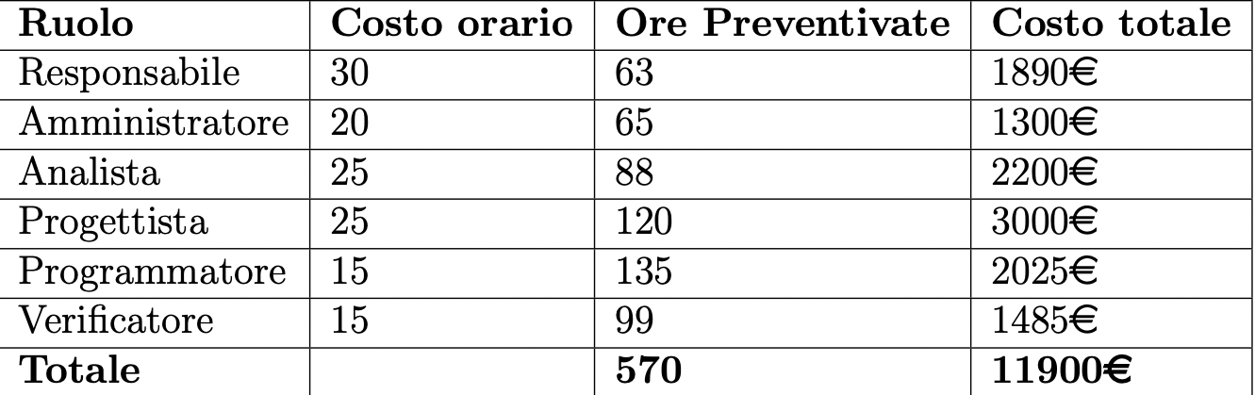
PREVENTIVO COSTI
Riportiamo in questa tabella i vari ruoli con i relativi costi e ore da suddividere tra i membri del gruppo.
In questo calcolo abbiamo considerato un monte ore totale di circa 95 ore per componente.

Slide 7
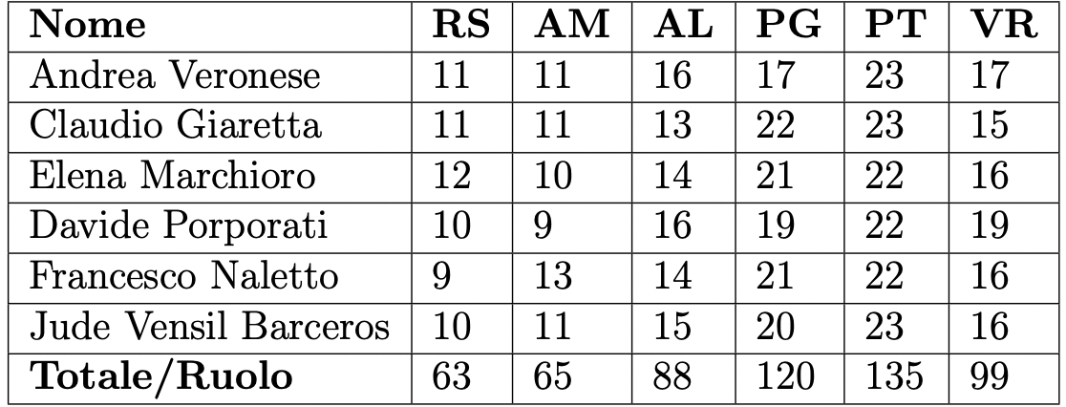
PREVENTIVO ORE
Si riporta di seguito la suddivisione delle ore previste per ogni ruolo, assegnate a ciascun membro: Vengono usate le sigle:
RS per Responsabile;
AM per Amministratore;
AL per Analista;
PG per Progettista;
PT per Programmatore;
VR per Verificatore.

Slide 8
LA PREVISIONE
Il gruppo ha concordato una media settimanale di 7 ore di lavoro a testa.
La data di consegna prevista è il 15/09/2023.
Questa data è stata scelta tenendo in considerazione circa un mese di stop o lavoro intermittente a causa di impegni personali e studio in preparazione degli esami arretrati.

Slide 9
Thank you for your time and attention 🙂

